Slide 1
K-Map
KANONIK SOP & POS
KARNAUGH MAP
PERTEMUAN 12 13 14

Slide 2
Fungsi Boolean bentuk SOP & POS
Bentuk Standar
SOP (Sum of Product)
→ Term – term AND di OR kan
→ Contoh: AB’C + A’BC’
POS (Product of Sum)
→ Term – term OR di AND kan
→ Contoh: (A + B’ + C) . (A’ + B + C’)

Slide 3
Fungsi Boolean bentuk SOP & POS
Notasi Tabel Kebenaran Minterm (m)
Contoh: Asumsikan 3 variable x, y dan z
x | y | z | Minterm (m)
0 | 0 | 0 | x’.y’.z’ = m₀
0 | 0 | 1 | x’.y’.z = m₁
0 | 1 | 0 | x’.y.z’ = m₂
0 | 1 | 1 | x.’y.z = m₃
1 | 0 | 0 | x.y’.z’ = m₄
1 | 0 | 1 | x.y’.z = m₅
1 | 1 | 0 | x.y.z’ = m₆
1 | 1 | 1 | x.y.z = m₇

Slide 4
Fungsi Boolean bentuk SOP & POS
Bentuk Kanonik Minterm (m)
Contoh:
Tabel Kebenaran untuk Y (x, y, z), bentuk SOP
m₀
m₁
m₂
m₃
m₄
m₅
m₆
m₇
x | y | z | Y
0 | 0 | 0 | 0
0 | 0 | 1 | 1
0 | 1 | 0 | 1
0 | 1 | 1 | 0
1 | 0 | 0 | 1
1 | 0 | 1 | 0
1 | 1 | 0 | 1
1 | 1 | 1 | 0

Slide 5
Fungsi Boolean bentuk SOP & POS
Contoh:
Tabel Kebenaran untuk Y (x, y, z), bentuk SOP
m₀
m₁
m₂
m₃
m₄
m₅
m₆
m₇
Y (x,y,z) = m₁ + m₂ + m₄ + m₆
= x’y’z + x’yz’ + xy’z’ + xyz’
x | y | z | Y
0 | 0 | 0 | 0
0 | 0 | 1 | 1
0 | 1 | 0 | 1
0 | 1 | 1 | 0
1 | 0 | 0 | 1
1 | 0 | 1 | 0
1 | 1 | 0 | 1
1 | 1 | 1 | 0

Slide 6
Fungsi Boolean bentuk SOP & POS
Notasi Tabel Kebenaran Maxterm (M)
Contoh: Asumsikan 3 variable x, y dan z
x | y | z | Maxterm (M)
0 | 0 | 0 | x+y+z = M₀
0 | 0 | 1 | x+y+z’ = M₁
0 | 1 | 0 | x+y’+z = M₂
0 | 1 | 1 | x+y’+z’ = M₃
1 | 0 | 0 | x’+y+z = M₄
1 | 0 | 1 | x’+y+z’ = M₅
1 | 1 | 0 | x’+y’+z = M₆
1 | 1 | 1 | x’+y’+z’ = M₇

Slide 7
Fungsi Boolean bentuk SOP & POS
Bentuk Kanonik Maxterm (M)
Contoh:
Tabel Kebenaran untuk Y (x, y, z), bentuk POS
M₀
M₁
M₂
M₃
M₄
M₅
M₆
M₇
x | y | z | Y
0 | 0 | 0 | 0
0 | 0 | 1 | 1
0 | 1 | 0 | 1
0 | 1 | 1 | 0
1 | 0 | 0 | 1
1 | 0 | 1 | 0
1 | 1 | 0 | 1
1 | 1 | 1 | 0

Slide 8
Fungsi Boolean bentuk SOP & POS
Contoh:
Tabel Kebenaran untuk Y (x, y, z), bentuk POS
M₀
M₁
M₂
M₃
M₄
M₅
M₆
M₇
Y (x,y,z) = M₀ + M₃ + M₅ + M₇
= (x+y+z) . (x+y’+z’) . (x’+y+z’) . (x’+y’+z’)
x | y | z | Y
0 | 0 | 0 | 0
0 | 0 | 1 | 1
0 | 1 | 0 | 1
0 | 1 | 1 | 0
1 | 0 | 0 | 1
1 | 0 | 1 | 0
1 | 1 | 0 | 1
1 | 1 | 1 | 0

Slide 9
Perancangan dengan Tabel Kebenaran
Diketahui output Y seperti dalam tabel, tentukan fungsi logika dari Y dengan SOP dan POS :
x | y | z | Y
0 | 0 | 0 | 0
0 | 0 | 1 | 0
0 | 1 | 0 | 0
0 | 1 | 1 | 1
1 | 0 | 0 | 0
1 | 0 | 1 | 1
1 | 1 | 0 | 1
1 | 1 | 1 | 1

Slide 10
Langkah solusi
1. Tulis bentuk AND pada output = 1
→ x’yz
→ xy’z
→ xyz’
→ xyz
x | y | z | Y
0 | 0 | 0 | 0
0 | 0 | 1 | 0
0 | 1 | 0 | 0
0 | 1 | 1 | 1
1 | 0 | 0 | 0
1 | 0 | 1 | 1
1 | 1 | 0 | 1
1 | 1 | 1 | 1

Slide 11
Langkah solusi
2. Tulis ekspresi SOP nya
Y = x’yz + xy’z + xyz’ + xyz
3. Sederhanakan ekspresi output nya
Y = x’yz + xyz + xy’z + xyz + xyz’ + xyz
= yz (x’ + x) + xz (y’ + y) + xy (z’ + z)
= yz + xz + xy

Slide 12
Langkah solusi
4. Merancang rangkaian gerbang logika nya
Y = yz + xz + xy

Slide 13
Karnaugh Map (K-Map)
Metode grafik untuk menyederhanakan ekspresi
logika atau tabel kebenaran
Dapat digunakan dengan banyak variable masukan, tetapi dalam praktiknya terbatas pada 5 – 6 variable saja

Slide 14
Karnaugh Map (K-Map)
2 variabel
3 variabel

Slide 15
Karnaugh Map (K-Map)
4 variabel

Slide 16
Karnaugh Map (K-Map)
Nilai-nilai tabel kebenaran diletakkan pada K-map
Kotak-kotak K-map yang berdekatan secara horizontal dan vertical hanya berbeda 1 variable
Pola dari atas ke bawah atau kiri ke kanan harus berbentuk A’B, A’B, A’B, A’B
Bentuk SOP bisa didapatkan dengan melakukan operasi OR pada semua term (AND) dari kotak yang bernilai 1

Slide 17
Karnaugh Map (K-Map)
Setiap kotak di baris paling atas dianggap berdekatan
dengan kotak-kotak pada baris paling bawah, samping
juga

Slide 18
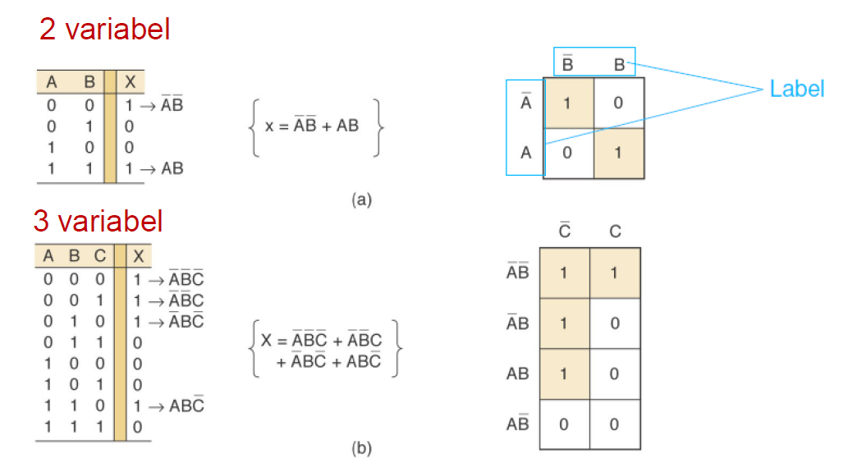
Contoh penggunaan K-Map

Slide 19
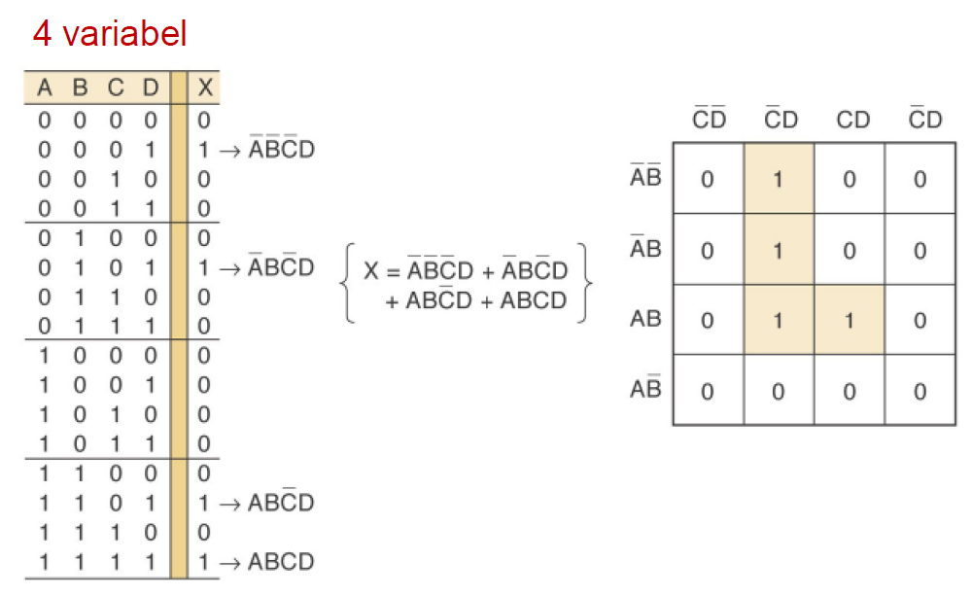
Contoh penggunaan K-Map

Slide 20
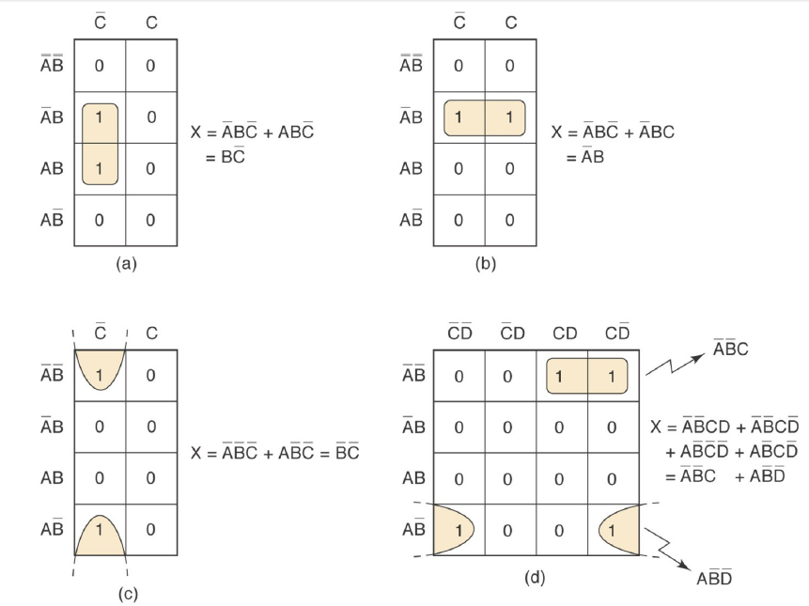
Looping – penggabungan kotak yang bernilai 1

Slide 21
Aturan Looping - pasangan
Proses looping 2 kotak bernilai 1 yang berdekatan
dalam K-map (pasangan), akan menghilangkan 1
variable yang muncul dalam bentuk normal dan
komplemennya

Slide 22
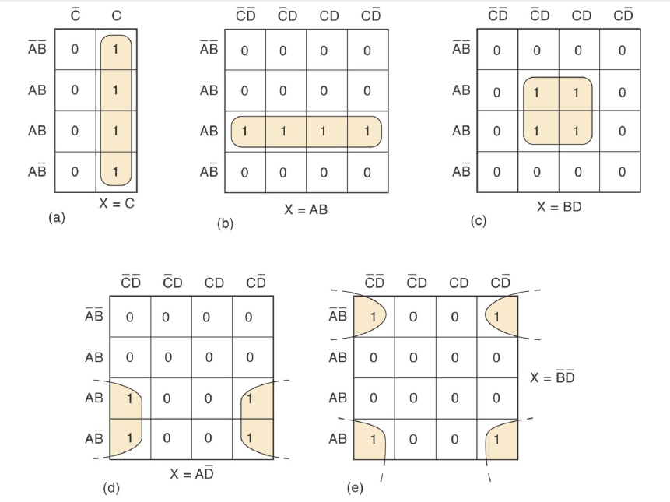
Quad

Slide 23
Aturan Looping - quad
Proses looping kotak bernilai 1 berjumlah 4 buah
yang berdekatan dalam K-map (quad),
akan menghilangkan 2 variable yang muncul dalam
bentuk normal dan komplemennya

Slide 24
Don’t Care (x)
Pada beberapa rancangan rangkaian logika, terdapat
kondisi masukan yang nilai keluarannya tidak ditentukan
Tidak peduli dengan nilai keluaran dari beberapa
masukan tersebut, TINGGI atau RENDAH

Slide 25
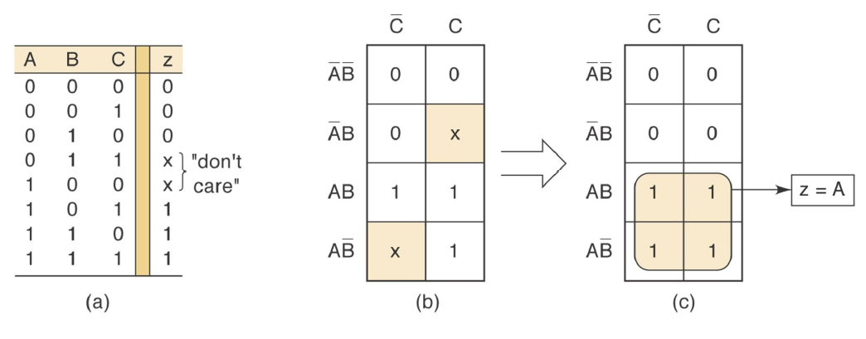
Contoh Don’t Care

